Slide 1

Spring AOP
Все о нем слышали и знают, но часто ли его используют на самом деле?
Искандер Габдрахманов

Slide 2
Что такое АОП
АОП (аспектно-ориентированное программирование) это парадигма программирования, направленная внедрение сквозной-кросс функциональности в существующее приложение.

Slide 3
Какую задачу решает АОП
Задача АОП – внедрение сквозной функциональности в приложение,
экономия времени на внедрении общих функций в бизнес-логику.

Slide 4
Механизмы АОП
Кто знает про аспекты и их механизмы?

Slide 5



Механизмы АОП
Для тех, кто хочет углубиться
Habr.com
Habr.com
Finecosoft.ru

Slide 6
Неявное использование
Мы используем аспекты постоянно в своей работе неявно

Slide 7
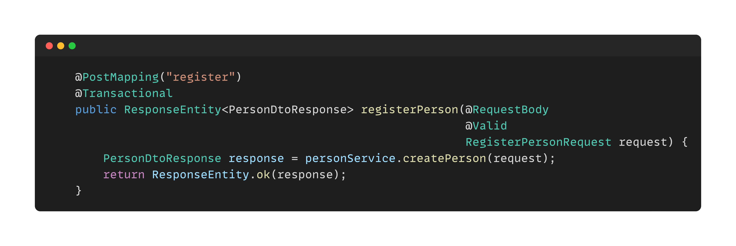
Неявное использование
Есть ли тут проблема?

Slide 8
Неявное использование
Transactional на контроллере – все исполняемые методы в сервисном слое объединены в одну долгую транзакцию, могут зависеть от HTTP сессии.

Slide 9
Неявное использование
Это приведет к заполнению пула соединений с БД и сильно ударит по производительности и может полностью заблокировать приложение.

Slide 10
Аспекты вокруг нас
@Transactional – Выполнение метода перехватывается при помощи AnnotationTransactionalAspect, который отвечает за создание и откат транзакций.

Slide 11
Advice
Зачем же нам понадобились аспекты

Slide 12
Чистим код
Посмотрим, как обычно выглядят наши контроллеры

Slide 13
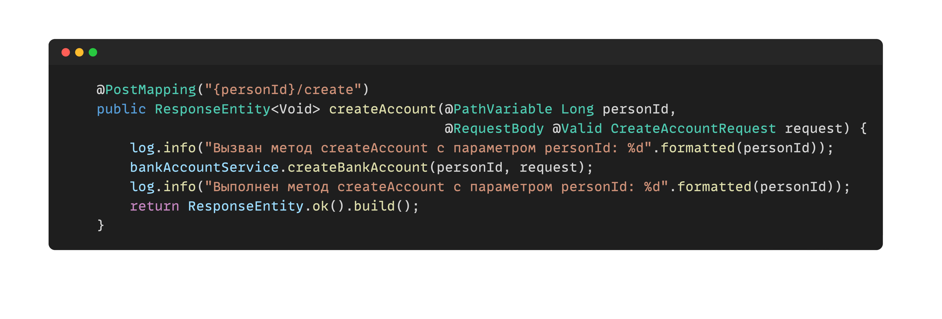
Чистим код
Так выглядели наши контроллеры

Slide 14

Чистим код
OK?...

Slide 15
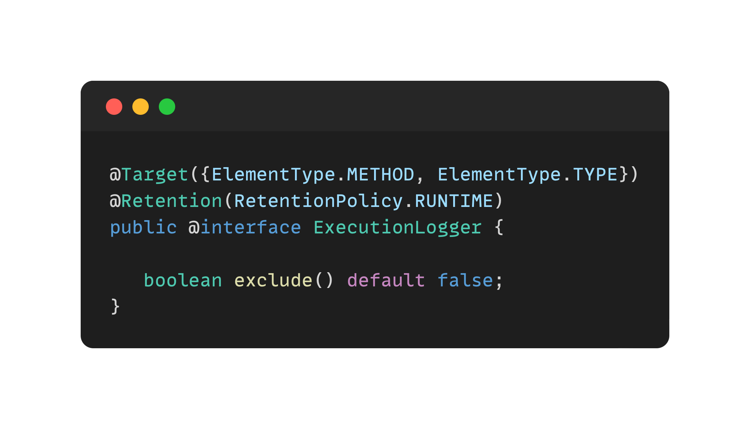
Логирующий аспект
Внедрили свою аннотацию

Slide 16
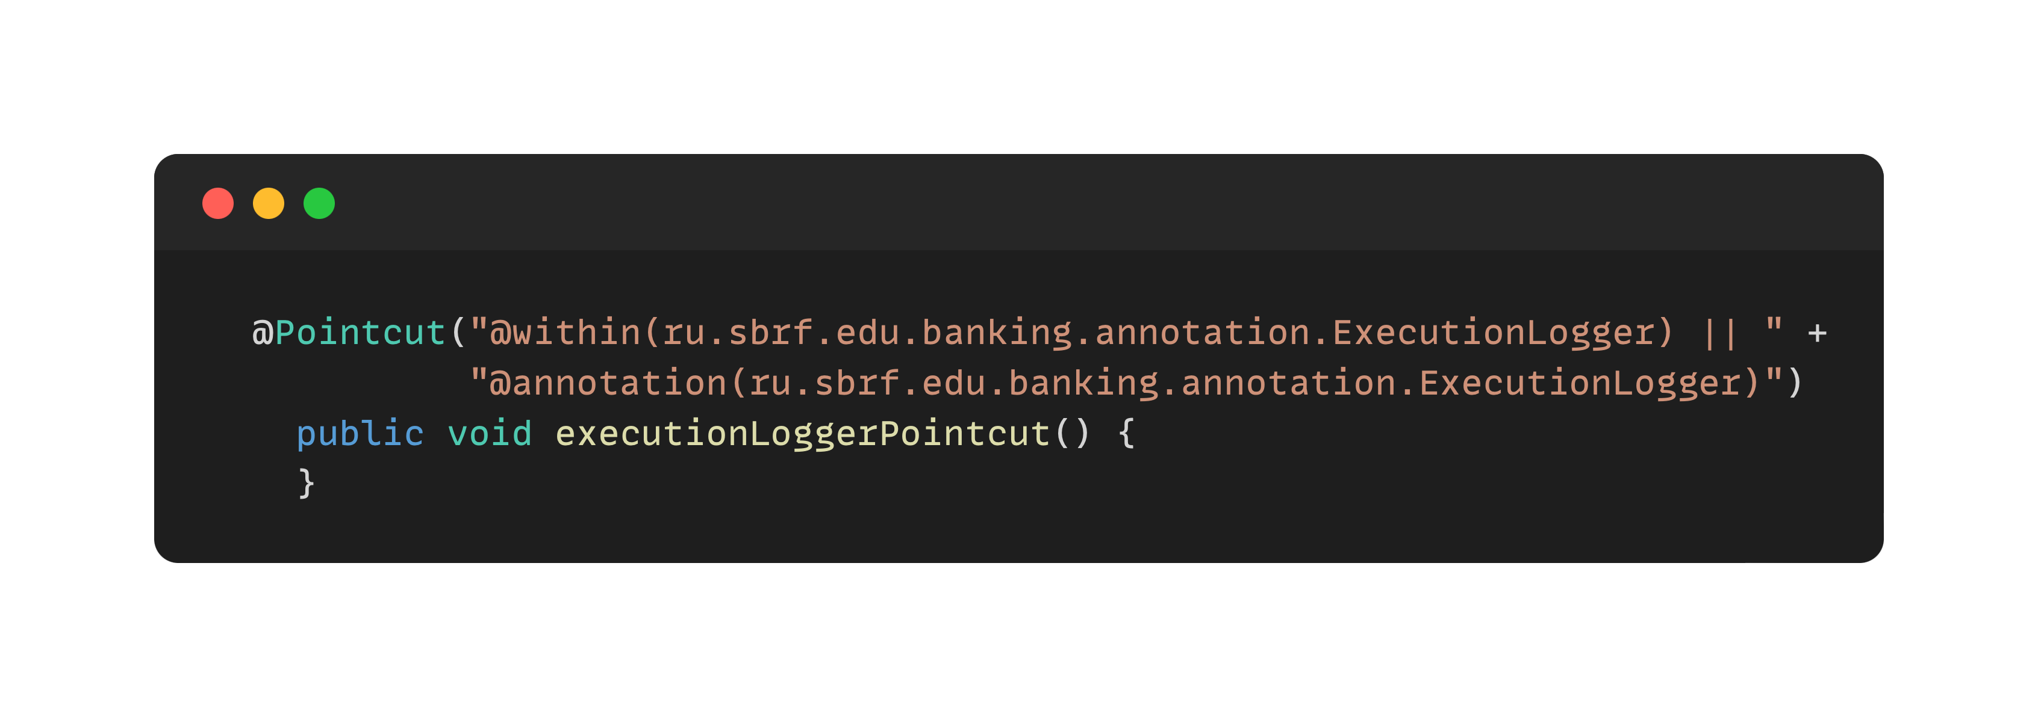
Логирующий аспект
Ввели пойнткат, считывающий аннотацию с метода или класса

Slide 17
Основные понятия
Срез (pointcut) - набор точек соединения, к которым будет применяться аспект.

Slide 18
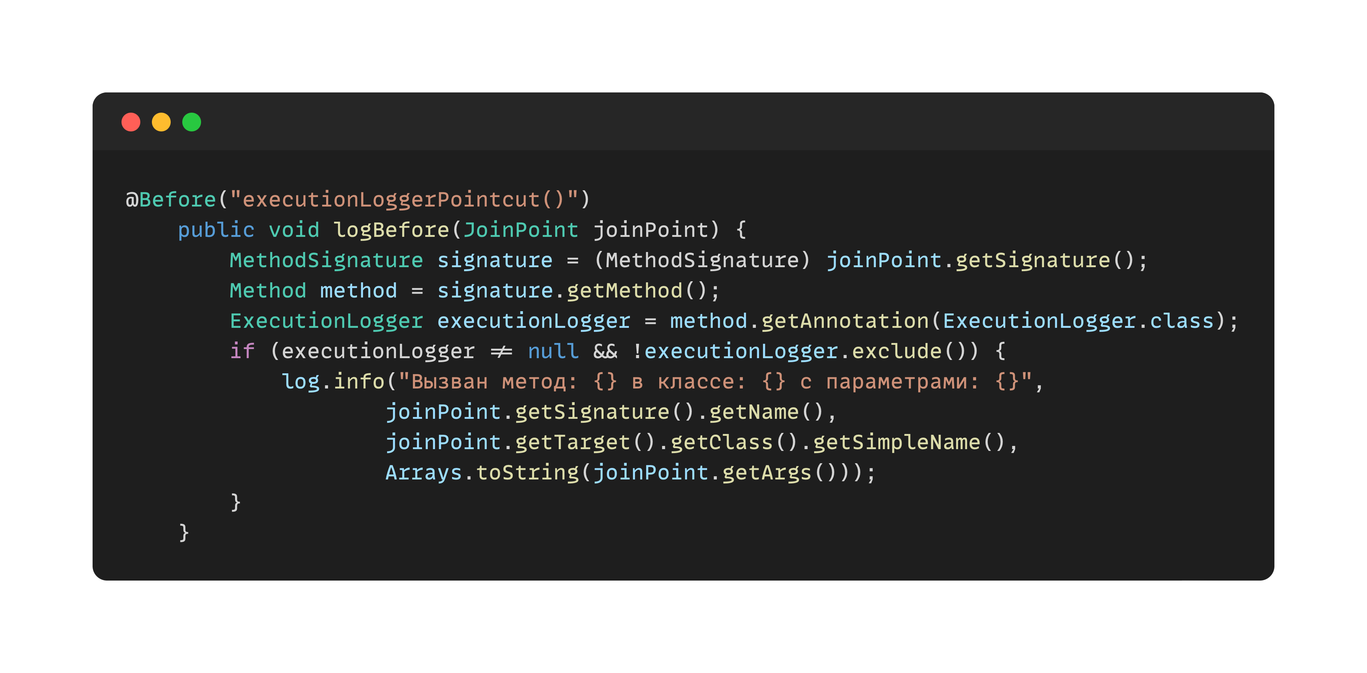
Логирующий аспект
Аспект, обрабатывающий начало выполнения метода

Slide 19
Advice Before
@Before — советы данного типа запускаются перед выполнением целевых методов.
Advice @Before
PointCut
JoinPoint
Runtime

Slide 20
Основные понятия
Совет(advice) — это код, который выполняется в определённые моменты времени, указанные в точке соединения.

Slide 21
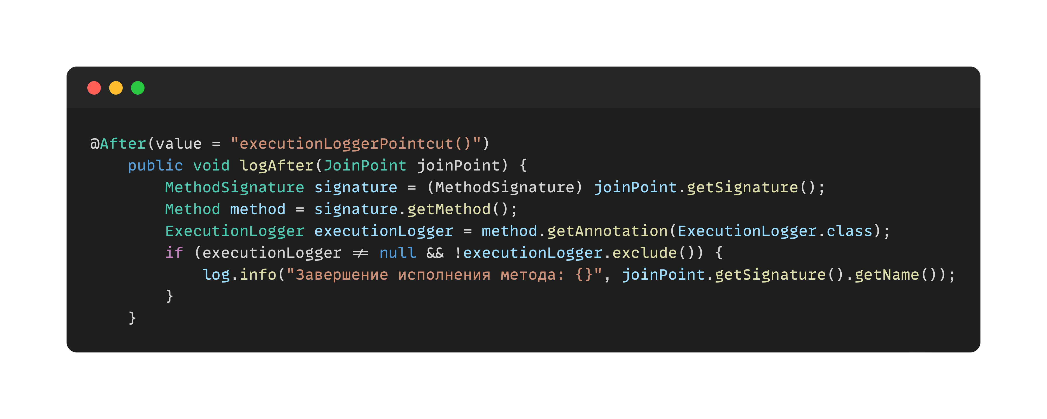
Чистим код
Аспект, обрабатывающий конец выполнения метода

Slide 22
Advice After
@After — советы, которые выполняются после завершения выполнения целевых методов.
Advice @After
PointCut
JoinPoint
Runtime

Slide 23
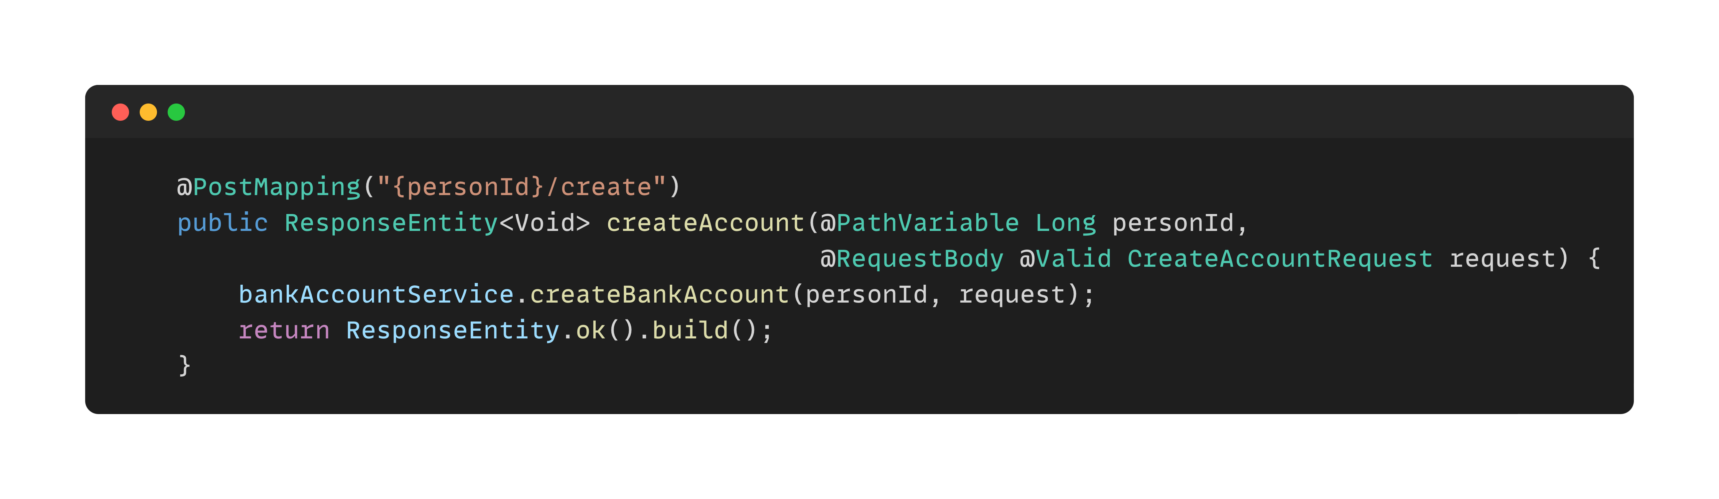
Чистим код
И стало чище

Slide 24
Профит
Ключевой вопрос – зачем?
100 методов в контроллерах – минус 200 строк в коде. Плюс одна аннотация над контроллером

Slide 25

Профит

Slide 26
Логирование исключений
Логирование контроллеров отлично себя показало, и мы решили расширить функционал

Slide 27
Аспекты в повседневе
@ControllerAdvice - обработка общих задач контроллеров – исключения, коды ошибок в ответе, подмена ResponseEntity. Попробуем кастомизировать обработку ошибок в сервисном слое.

Slide 28
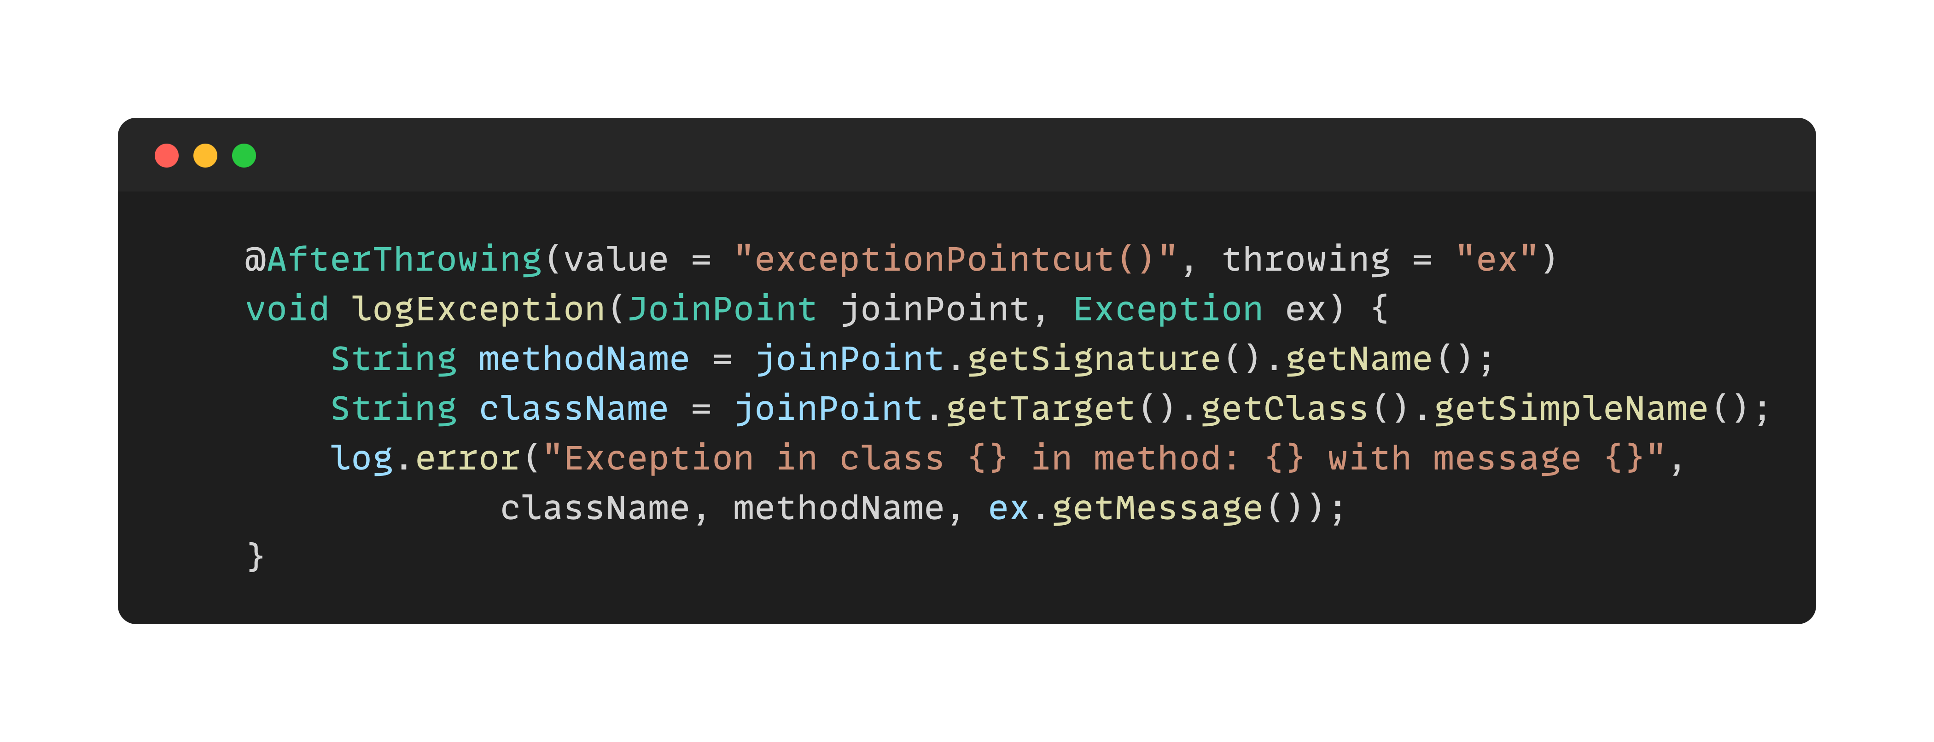
Обработка ошибок

Slide 29
Обработка ошибок
@AfterThrowing — выполняется после исключения.
Advice @AfterThrowing
PointCut
JoinPoint
Runtime

Slide 30
Обработка ошибок
Здесь мы перехватываем исключение, не только в основном методе, помеченном аннотацией, но и из приватных методов вызванных в основном методе. Не требуется использовать self inject.

Slide 31
Обработка ошибок
Наши лямбды стали чище – никакого логирующего кода.

Slide 32
Цена проксирования
Для проксирования Spring AOP использует SGlib, создавая прокси, что в рамках небольшого проекта практически никак не сказалось на производительности.

Slide 33
Цена проксирования
Однако при использовании большого количества аспектов (несколько тысяч) производительность может упасть.

Slide 34
Цена проксирования
В таких случаях подойдет weaving на этапе компиляции при использовании AspectJ компилятора.

Slide 35
Немного теории
Вплетение (weaving) — это процесс связывания аспектов с другими объектами для внедрения нужной расширенной логики в целевой класс.

Slide 36
Compile weaving
Преимущества weaving во время компиляции(AspectJ):
• Высокая производительность
• Применение ко всем классам (финальные классы и статические методы).
Недостатки:
• Необходимость использования специального компилятора
• Усложнение процесса сборки проекта.

Slide 37
Classloader weaving
Преимущества на уровне загрузчика:
• Позволяет применять аспекты без изменения процесса сборки.
• Можно управлять аспектами на уровне загрузки классов.
Недостатки:
• Меньшая производительность

Slide 38
CGlib weaving
Преимущества внедрения через CGlib:
• Простота
• Не требует лишних инструментов.
• Просто конфигурируется
Недостатки:
• Ограниченная поддержка (финальные классы)
• Небольшая потеря производительности

Slide 39
Бенчмарк
Как на этапе разработки быстро оценить в первом приближении производительность метода?

Slide 40
Бенчмарк
Но почему не JMH?
Или какой-нибудь другой плагин?

Slide 41
Бенчмарк
JMH прекрасно справится с бенчем обычного объекта, но если мы используем Spring, его настройка сильно усложняется

Slide 42
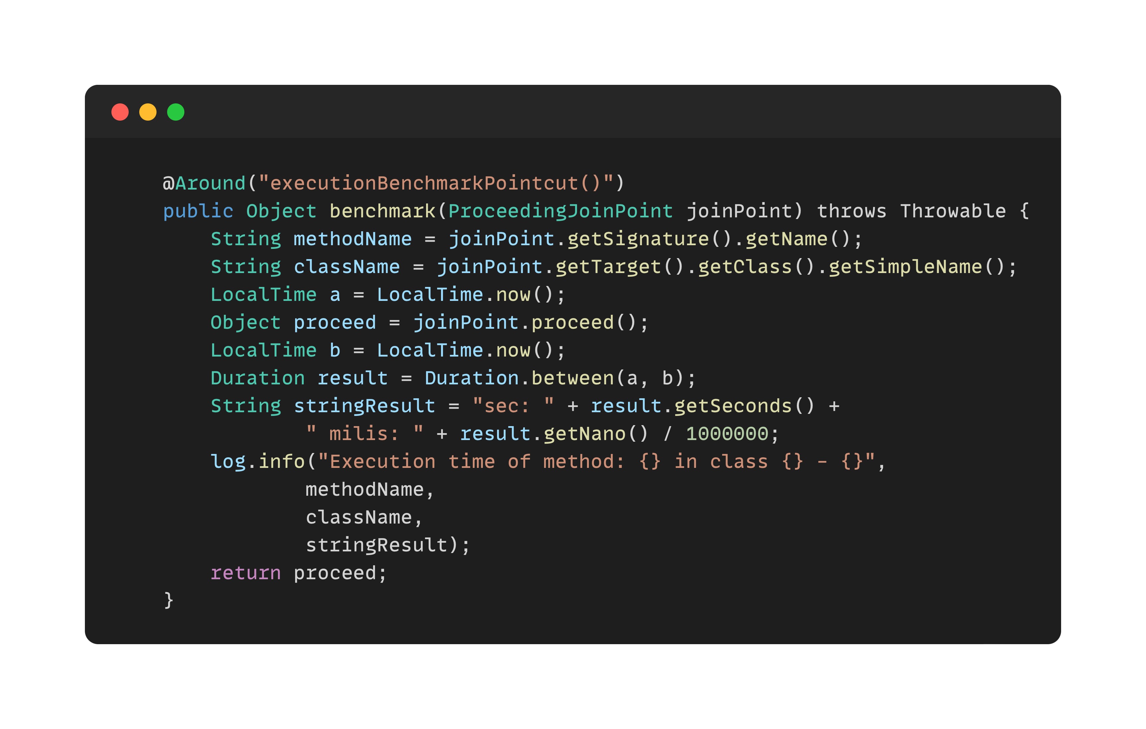
Бенчмарк

Slide 43
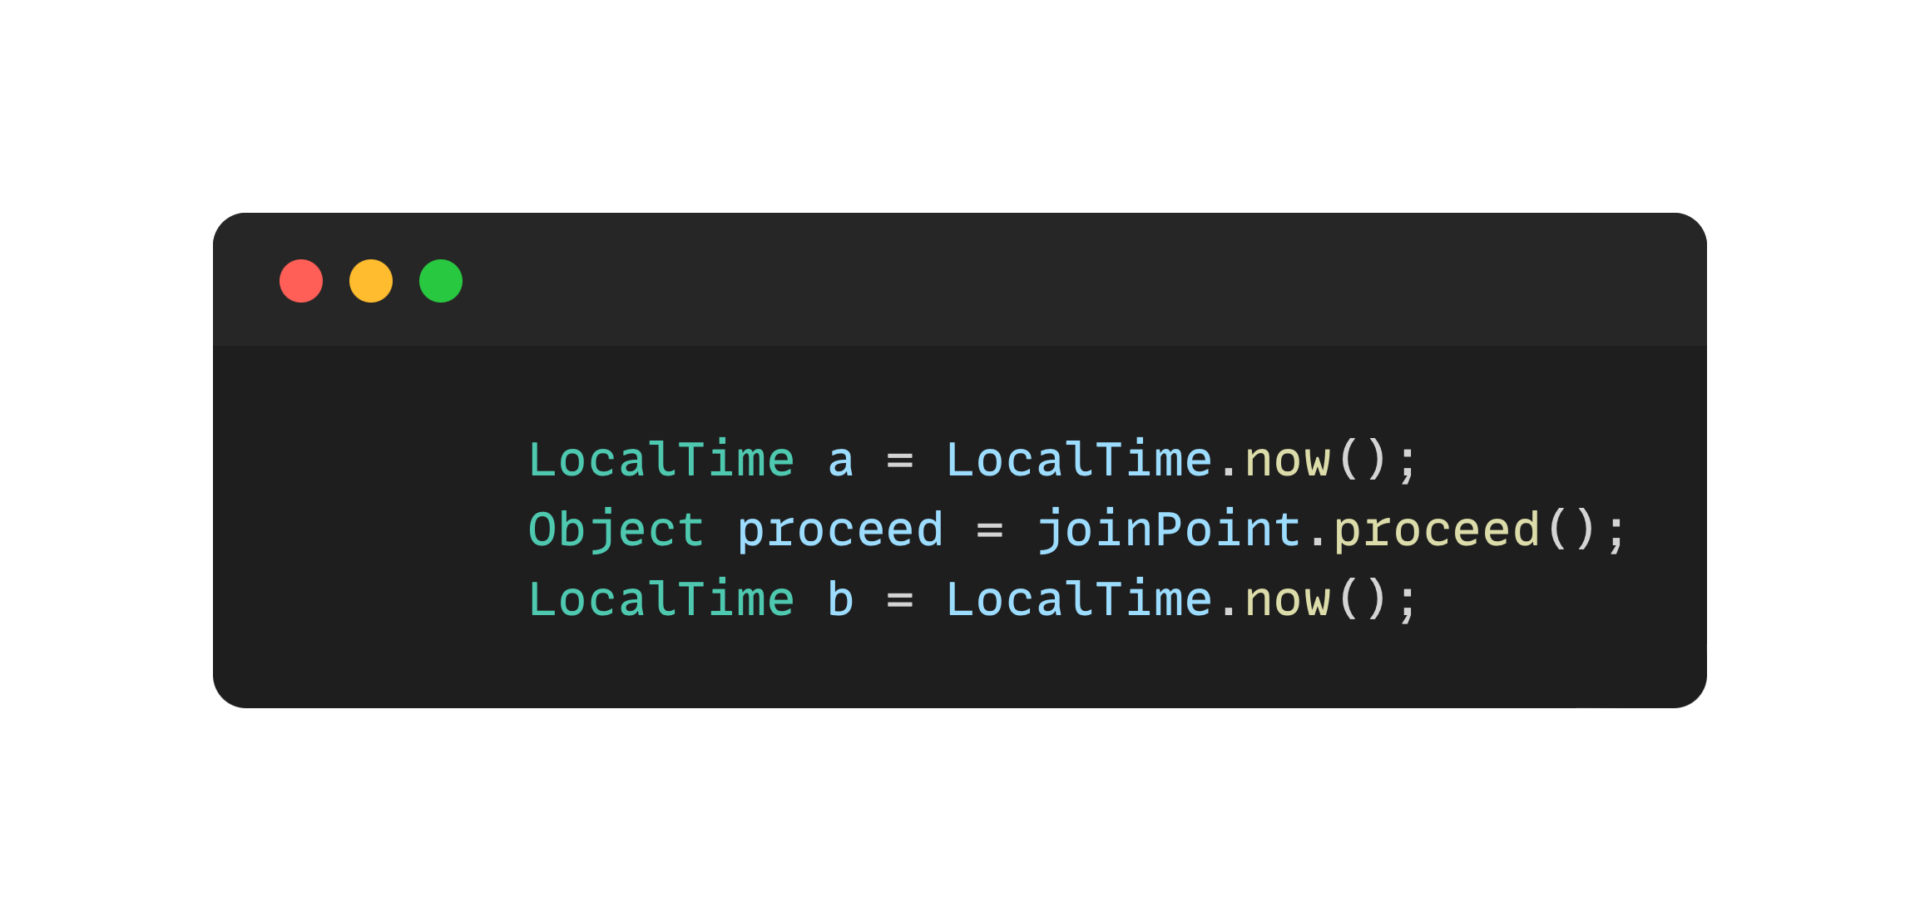
Бенчмарк

Slide 44
Advice
@Around — выполняется и до и после joinpoint.
Advice @Around
PointCut
Proceed JoinPoint
Runtime

Slide 45
Бенчмарк
Advice @Around отлично подошел нам для такого незамысловатого бенчмарка

Slide 46
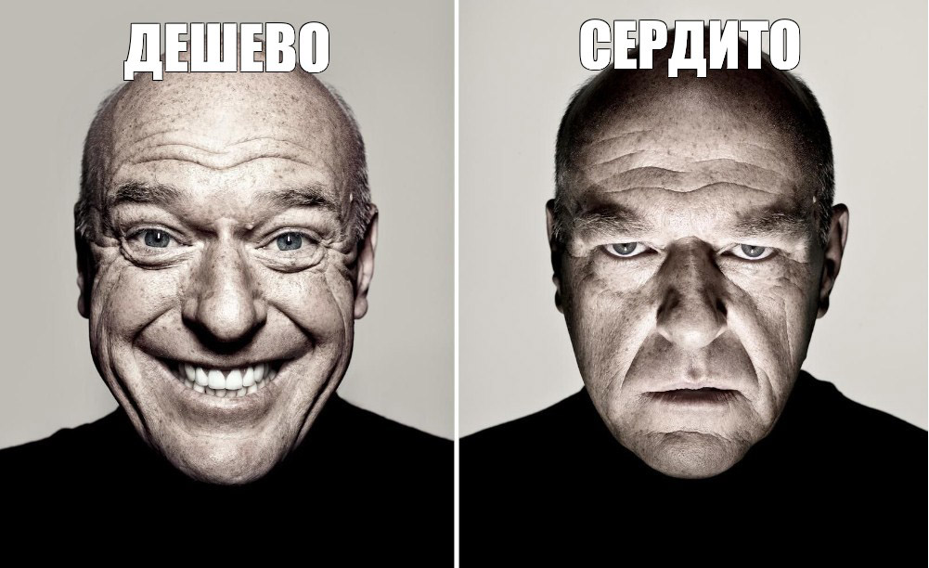
Бенчмарк

Slide 47
Безопасность
А теперь попробуем сделать что-нибудь полезное

Slide 48
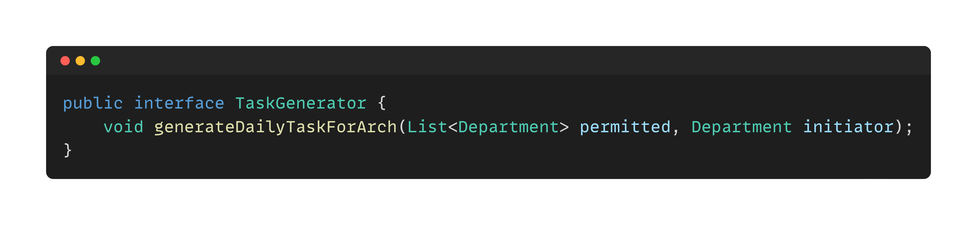
Безопасность
Предположим, что у нас есть следующий метод

Slide 49
Безопасность
Метод создает определенные задачи, принимает список отделов, для которых нужно создать задачи, и отдел, инициировавший задачу

Slide 50
Безопасность
В какой то момент мы решили, что не все отделы могут создавать другим отделам задачи, а некоторые - только некоторым. Но вызов метода уже раскидан по коду.

Slide 51
Безопасность
У нас есть таблица с разрешениями, и сервис, выполняющий их расчет

Slide 52
Безопасность
Но почему просто не внедрить эту логику в вызывающий код?

Slide 53
Безопасность
Мы узнали, что данная функция требуется только на запуске проекта, и потом ее необходимо будет убрать. Убрали аспект – исчезла функциональность

Slide 54

Безопасность
Ищем решение

Slide 55
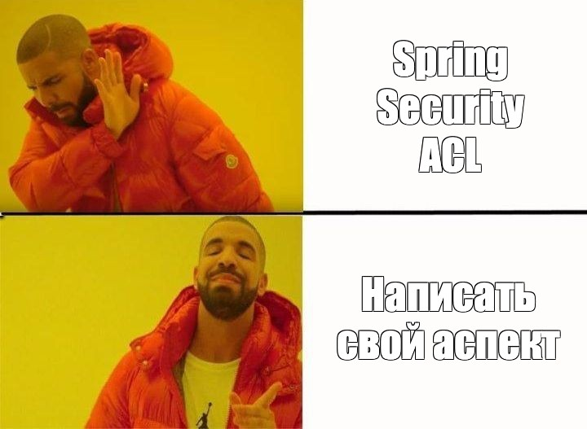
Безопасность

Slide 56
Аспекты в Spring Security
@PreAuthorize и @PostAuthorize - Эти аннотации используются в Spring Security для выражения условий доступа до или после выполнения метода, соответственно, но нам они не подойдут.

Slide 57
Безопасность
Мы не используем Spring Security на проекте, и подключать его ради этого посчитали нецелесообразным.

Slide 58
Безопасность
Более того, рамках отдельно взятого микросервиса БД может не быть вообще, и нам негде будет хранить служебные таблицы.

Slide 59
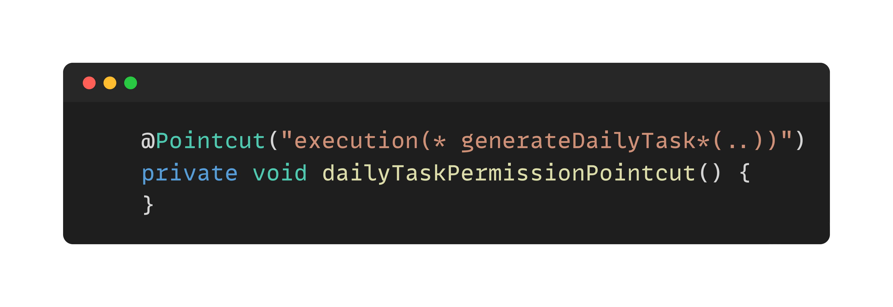
Безопасность
Создадим специальный pointcut

Slide 60
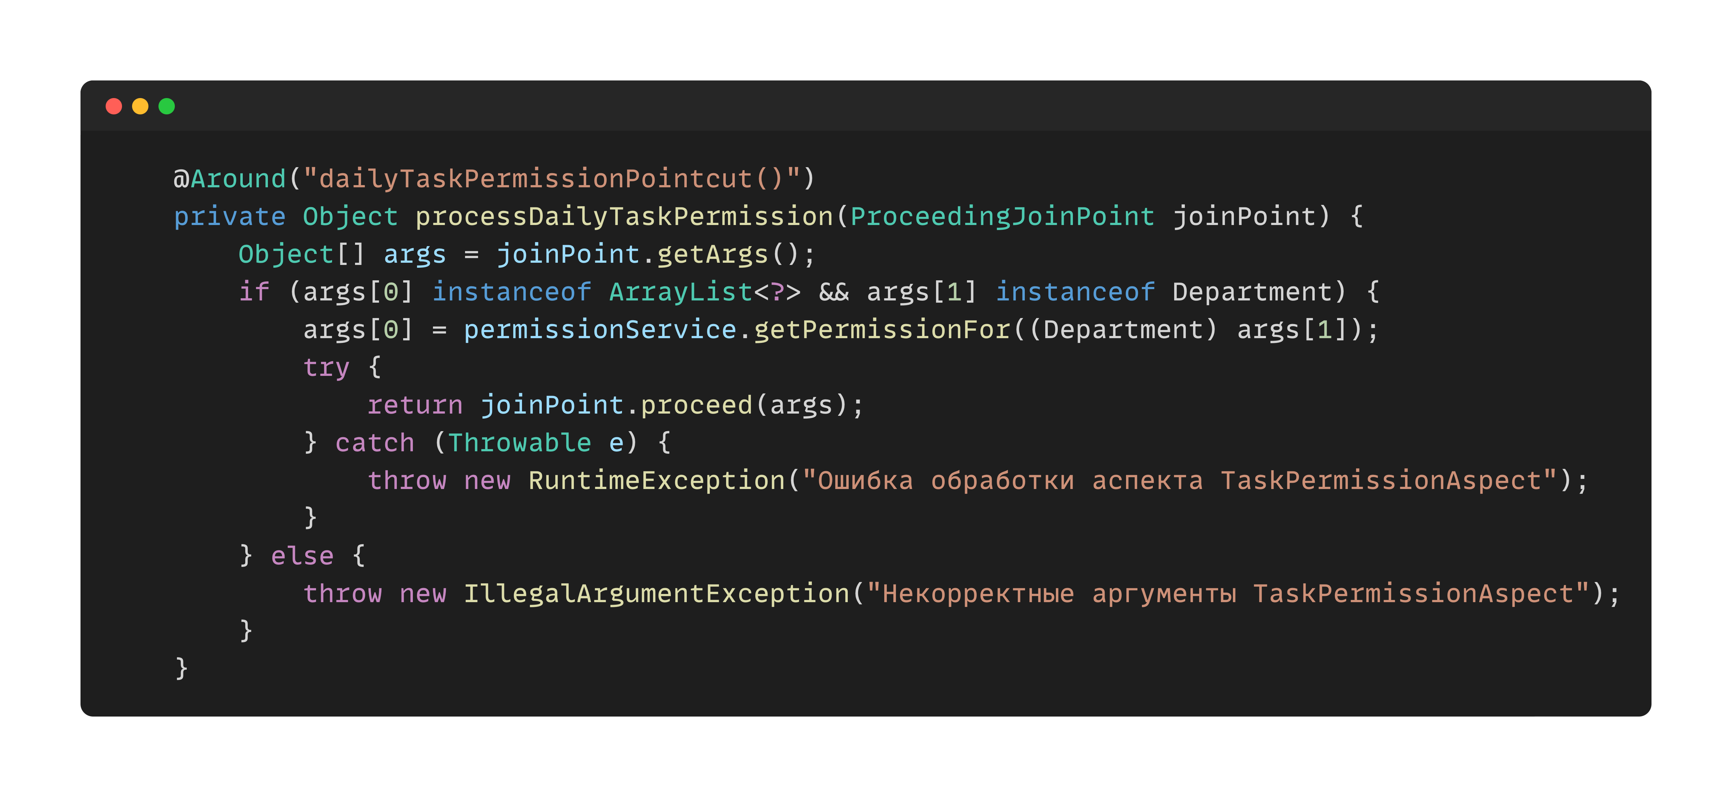
Безопасность
Перехват аргументов исполнения метода

Slide 61
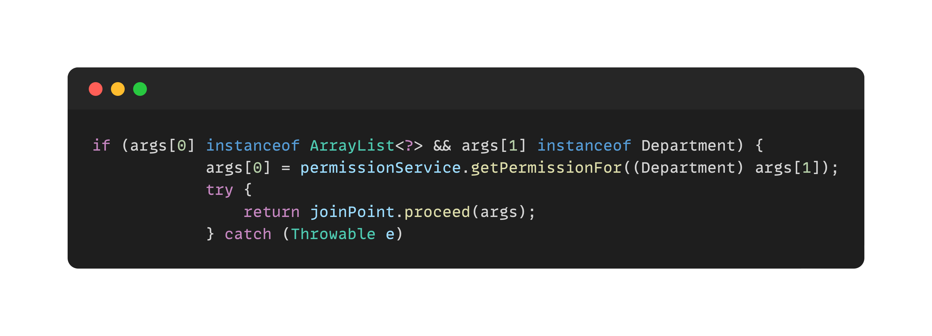
Безопасность
Перехват аргументов исполнения метода

Slide 62
Профит
Отлично, когда функциональность нужно будет удалить, потребуется удалить всего лишь один класс

Slide 63

Подводные камни

Slide 64
Плюсы
Главные плюсы использования аспектов аспектов – чистота кода и возможность внедрения единой функциональности сразу на большом количестве объектов.

Slide 65
Подводные камни
Быстродействие – разница в исполнении методов – от микро до миллисекунд. В рамках микросервиса изменение производительности – не существенно.

Slide 66
Подводные камни
Конечно, если вы пишете высоконагруженный сервис, и перехватов будет более 10000, просадка производительности будет заметна.

Slide 67
Подводные камни
Сложность сопровождения – код и поведение программы становится не интуитивным.

Slide 68
Резюме
Так почему же многие слышали об аспектах, но не используют их?

Slide 69
Резюме
Некоторые считают, что внедрение неочевидной логики в приложение вредно.

Slide 70
Резюме
Кто-то предпочитает более классические подходы.

Slide 71
Резюме
Мы применили сквозную функциональность, и остались очень довольны

Slide 72
Резюме
Надеюсь, попробуете и вы!

Slide 73


Slide 74


Оцените доклад

